Slide 1

Przedmiot:
Projekt zespołowy
Temat:
Aplikacja wspomagająca prowadzenie działalności gospodarczej
PomocnikBiznesu

Slide 2
1. Cel
PomocnikBiznesu – jest to aplikacja mobilna, której głównym celem jest wspomagania przedsiębiorców w prowadzeniu ich biznesu. Aplikacja swój cel realizować będzie poprzez umożliwienie przedsiębiorcy zapisywaniu swoich kontaktów biznesowych – przydzielaniu do nich wykonywanych przez siebie zleceń, wystawiania faktur klientom, ułatwieniu komunikacji z klientem poprzez wysyłanie klientowi powiadomień na pocztę elektroniczną a także umożliwienie mu płacenia za usługi online.

Slide 3
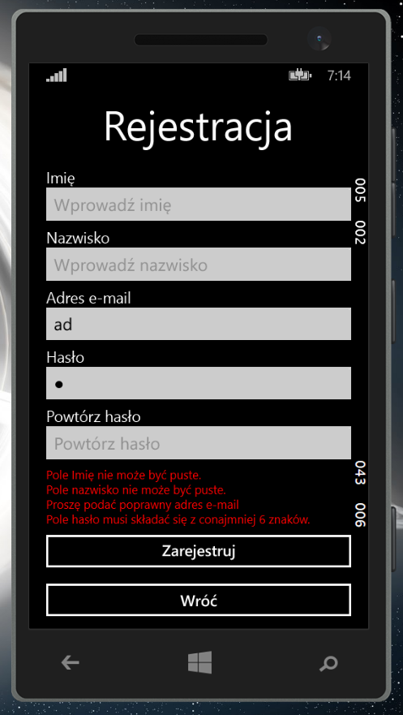
2. Funkcjonalność
2.1 Rejestracja
Aby zarejestrować użytkownika w oknie logowania należy wybrać opcję rejestracja. Następnie podajemy wymagane dane, które są podawane walidacji. Aby rejestracja przebiegła pomyślnie. wszystkie pola muszą być wypełnione.

Slide 4
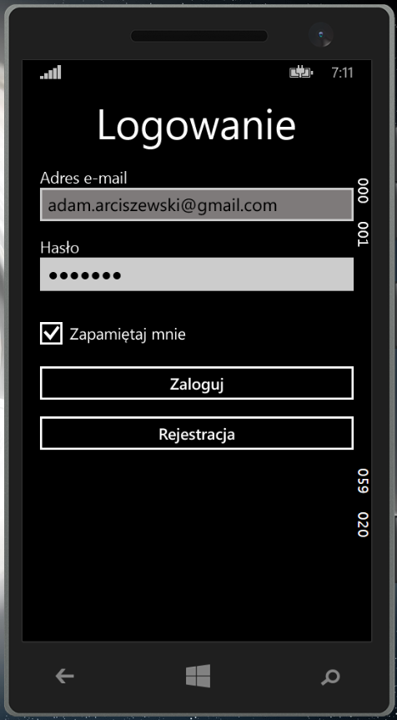
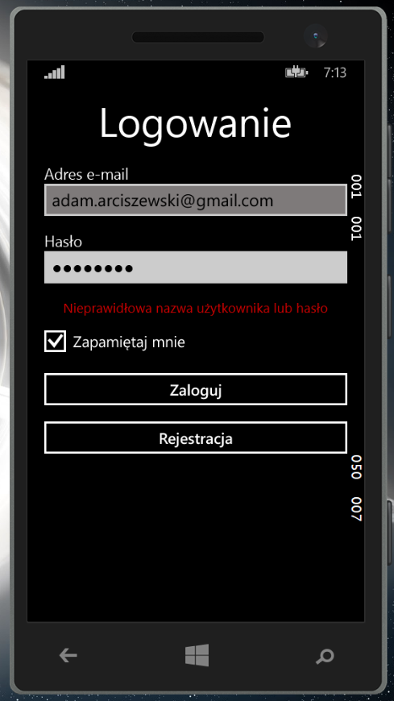
2.2 Logowanie
Aby zalogować się na konto należy podać swój adres e-mail oraz hasło. Jeżeli dane są poprawne to zostaniemy zalogowani. W przeciwnym wypadku zostanie zwrócona informacja o nieprawidłowej nazwie użytkownika lub haśle.

Slide 5
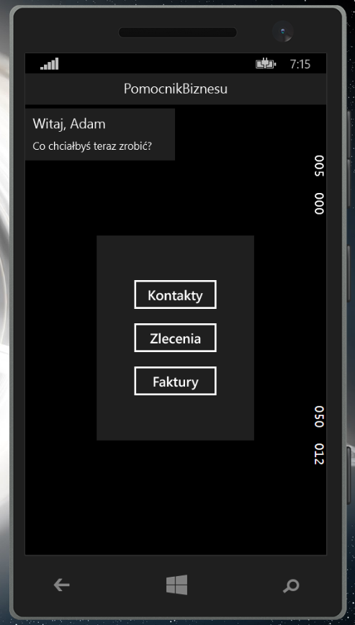
2.3 Menu po zalogowaniu
Po zalogowaniu wyświetla się menu aplikacji. Tutaj wybieramy, z której funkcjonalności chcemy skorzystać.

Slide 6
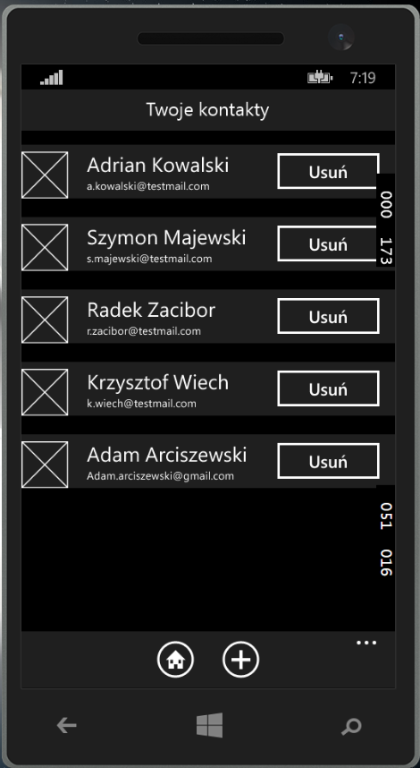
2.3 Kontakty
W tym miejscu mamy dostęp do wszystkich wcześniej zapisanych kontaktów. Kontakty zapisywane są w zewnętrznej bazie danych, dzięki czemu nie ma obawy o utratę danych w przypadku usunięcia aplikacji/zmiany telefonu).

Slide 7
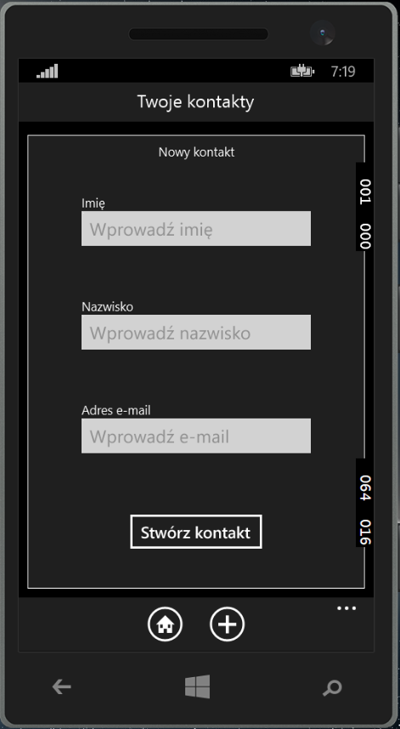
2.3 Kontakty cd..
Aby utworzyć nowy kontakt należy wcisnąć ikonke „+” Znajdującą się w dolnym menu aplikacji. Wyświetli to wówczas formularz dodawania nowego kontaktu pokazany na zrzucie. Kontakty można usuwać naciskając na guzik „Usuń” (kontakty usuwane są trwale z bazy danych).
Ikonka „home” w dolnej części menu pozwala na powrócenie do menu głównego aplikacji.

Slide 8
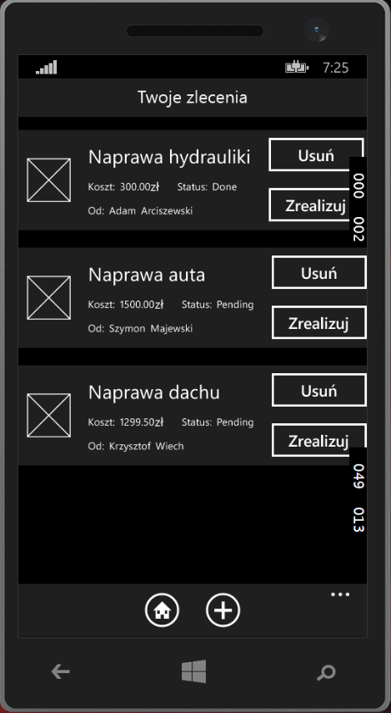
2.4 Zlecenia
W tym widoku wyświetlane są wszystkie zlecenia użytkownika, wraz z informacją o ich cenie oraz ich statusie.
Aby utworzyć nowe zlecenie należy nacisnąć ikonkę „+” w dolnym menu. Wyświetli to formularz tworzenia nowego zlecenia, z którego w pozycji kontakt należy wybrać z listy utworzonych przez siebie kontaktów – istniejący już kontakt. Następnie podać dalsze dane. Zlecenia przechowywane są w zewnętrznej bazie danych więc są odporne na utratę danych w przypadku reinstalacji aplikacji/zmiany telefonu.

Slide 9
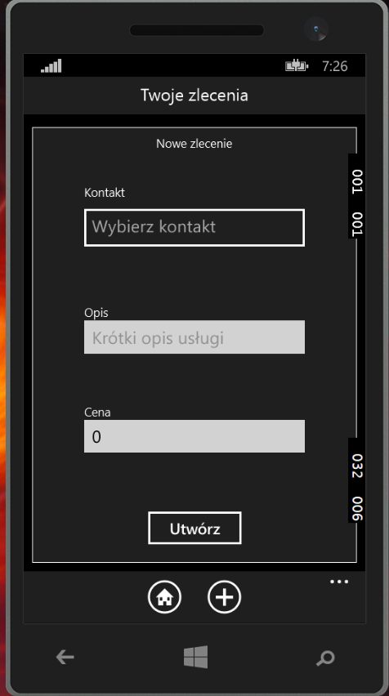
2.4 Zlecenia cd..
W widoku zleceń można także usunąć aktualne zlecenie, a także je zrealizować naciskając przycisk „zrealizuj”. Należy pamiętać jednak, że realizacja zlecenia zostanie wykonana tylko w momencie, jeśli dane zlecenie ma status na zaakceptowane (zostało zaakceptowane przez klienta).

Slide 10
3. Wykorzystane technologie.
3.1 WebAPI to interfejs komunikacyjny korzystający z protokołu HTTP i formatu JSON lub XML (w przypadku przesyłania jednej zmiennej czasem używany jest zwykły tekst). Pozwala on na komunikację pomiędzy użytkownikami a systemem zlokalizowanym na serwerze.

Slide 11
3.2 Baza danych – przechowuje wszystkie informacje o kontach użytkowników, zleceniach i kontaktach. Dzięki niej aplikacja jest zabezpieczona przed utratą danych w wyniku usterki.

Slide 12
3.3. Windows Phone Mvvm pattern - Model widoku MVVM jest konwerterem wartości. Oznacza model widoku odpowiedzialny za odsłonięcie (przekształcanie) obiektów danych z modelu w taki sposób, że obiekty można łatwo zarządzać i prezentować. Pod tym względem model widoku jest bardziej modelem niż widokiem i obsługuje większość, jeśli nie całość logiki wyświetlania

